Slide 1
JavaScript
Người hướng dẫn: Phạm Ngọc Huy

Slide 2
Mục tiêu
Giới thiệu JS
Mục đích sử dụng JS trong website
DOM
Cú pháp JS
  Biến
  Đối tượng
  Mảng
  Other:
Ví dụ

Slide 3
JavaScript
Là ngôn ngữ kịch bản
Công bố năm 1995 sử dụng cho Netscape.
Trải qua nhiều tên gọi
  LiveScript
  JavaScript
Một trong ba thành phần HTML, CSS, JS cho website

Slide 4
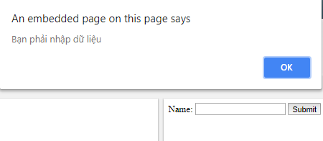
Sử dụng JS trong Website
Kiểm tra giá trị và Thông báo
Tạo hiệu ứng
Thay đổi hiển thị (hình ảnh, chữ, …)
Gửi và nhận dữ liệu với server
Ví dụ về thông báo và kiểm tra giá trị

Slide 5
Ví dụ thông báo và kiểm tra
Sử dụng elert để thông báo trong JS
Ví dụ demo về thông báo

Slide 6
Cách thay đổi hiển thị
Tác động qua Element HTML
  innerHTML
  Add hoặc remove Class
Tác động lên các HTML element để thay đổi hiển thị
  innerHTML
  Thuộc tính element.style….

Slide 7
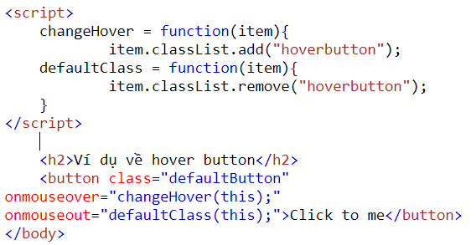
Cách chèn JS vào HTML
Sử dụng thẻ <script></script>
Sử dụng file .js với src=“”
Chèn js trong mã HTML bằng <script></script>

Slide 8
Khai báo biến và hằng số
Khai báo biến với var
  Var item = 6; => gán biến với giá trị
  Var item = new Array(4, 100); => dùng new
  Var item => undefine
  var x = {firstName:"John", lastName:"Doe"};
Sử dụng let: let item = ‘5’;
Const để khai báo hằng số

Slide 9
Quy tắc tên biến
Khởi đầu không được là số
Khởi đầu có thể: $, _, một chữ
Biến JS phải là duy nhất
Không được trùng từ khóa của JS
  Typeof
  Var
  Undefine, …

Slide 10
Kiểu dữ liệu
Kiểu nguyên thủy
  bollean: giá trị true/false
  null
  undefine
  string
  number
  symbol
Kiểu object: array, number, date,…

Slide 11
Các toán tử
Toán tử số học
Typeof
New
So sánh bằng =
So sánh bằng ===
Môt số toán tử đáng chú ý trong JS

Slide 12
Ví dụ toán tử so sánh
Var x = ‘5’;
Var y = 5’;
Alert(x = y)
Alert (x===y)
x = y => true
X === y => false

Slide 13
Câu hỏi
Var x = 5;
Var y = “T3H”
Var z = x + y;
Kết quả trong JS trên là gì?

Slide 14
Kết quả
5T3H
5 + string tương đương “5” + string

Slide 15
Function
Hai cách phổ biến
  functionName = new function(parameter){
  }
  Hoặc
  function functionName(parameter1){
  }
Function là một thuộc tính của object

Slide 16
Object
Khởi tạo
  var person = {};
  var person = new Object();
Thêm thuộc tính: person.name = ‘’;

Slide 17
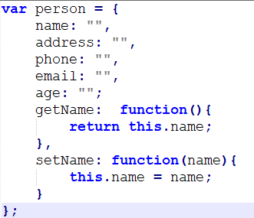
Function trong Object
Function có thể nằm trong object

Slide 18
Mảng trong JS
Khai báo
  var name_array = [];
  var name_array = [1,2,3];
  var name_array = new Array();
  var name_array = new Array(1,2,3);
Thực chất là Object
“Chứa nhiều object khác loại nhau”

Slide 19
Hàm cơ bản trong Array
push (..) để add thêm thêm phần tử vào mảng.
sort() để sắp xếp mảng
length để đếm tất cả các phần tử của mảng
tên mảng[index] để lấy ra phần tử thứ index của mảng.

Slide 20
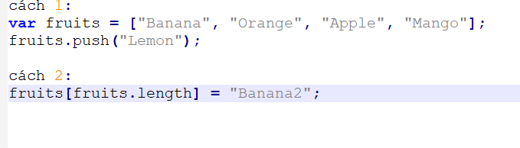
Thêm phần tử mảng
Có hai cách để thêm phần tử trong mảng

Slide 21
Thank you!

